Slide 1

Coordinar clientes
profesionales y
pedidos complejos
Carlos Castro
Ver el OA en pinturasespecializadas.lumbre.lat
Notes:
Objeto de aprendizaje de Lumbre · Carlos Castro
Enlace: https://pinturasespecializadas.lumbre.lat/object/coordinar-clientes-profesionales-y-pedidos-complejos

Slide 2
Acerca de este OA · 1 de 2
Objetivo
Coordinar un pedido profesional complejo entendiendo la necesidad y el plazo real, confirmando disponibilidad, reservando material, organizando entregas parciales y transferencias entre tiendas, y comunicando solo promesas verificadas.
Coordinar clientes profesionales y pedidos complejos
2 / 84
Notes:
Enlace al OA: https://pinturasespecializadas.lumbre.lat/object/coordinar-clientes-profesionales-y-pedidos-complejos

Slide 3
Acerca de este OA · 2 de 2
Descripción
Lección de coordinación de pedidos profesionales para el encargado. Trabaja la lectura de necesidades y plazos, la disponibilidad confirmada, las reservas y entregas parciales, la coordinación entre tiendas y la diferencia entre prometer y confirmar. El reparto y el crédito se tratan como actividades condicionadas a que la empresa las ofrezca.
Autoría: Carlos Castro
Etiquetas: pedidos profesionales · obras · disponibilidad · transferencias entre tiendas · entregas parciales · Pinturas Especializadas
Coordinar clientes profesionales y pedidos complejos
3 / 84
Notes:
Continuación de «Acerca de este OA» (2 de 2).

Slide 4
Coordinar clientes profesionales y pedidos complejos · 1 de 5
Un reformista que trabaja en un hotel del centro llama el martes por la mañana. Necesita 24 botes de una referencia para la primera fase de la obra, que empieza el viernes, y 8 botes de otra referencia para el mismo día. La segunda fase, el martes siguiente, necesita 6 botes más de la primera referencia. En la ciudad hay 12 y 8; en la Tienda Polígono hay 10 de la primera; en la Tienda Este, 4. El acceso a la obra es por un callejón con horario restringido y el encargado de la obra solo recibe hasta las 9:30.
Coordinar clientes profesionales y pedidos complejos
4 / 84

Slide 5
Coordinar clientes profesionales y pedidos complejos · 2 de 5
El cliente pide además que se lo lleven a la obra y quiere pagar a treinta días. Ninguna de las dos cosas está confirmada por la empresa. El encargado tiene que decidir qué reserva, qué traslada, qué entrega el viernes y qué le dice al cliente sin prometer lo que no puede cumplir. Este OA trata de coordinar ese tipo de pedido sin perder ni una caja por el camino.
Coordinar clientes profesionales y pedidos complejos
5 / 84
Notes:
Continuación de «Coordinar clientes profesionales y pedidos complejos» (2 de 5).

Slide 6
Coordinar clientes profesionales y pedidos complejos · 3 de 5
Qué vas a poder hacer al terminar
Coordinar un pedido profesional complejo entendiendo la necesidad y el plazo real, confirmando disponibilidad, reservando material, organizando entregas parciales y transferencias entre tiendas, y comunicando solo promesas verificadas.
•
Buena práctica general: el método de dirección que sirve en cualquier tienda. No es, por sí solo, una norma de Pinturas Especializadas.
Coordinar clientes profesionales y pedidos complejos
6 / 84
Notes:
Continuación de «Coordinar clientes profesionales y pedidos complejos» (3 de 5).

Slide 7
Coordinar clientes profesionales y pedidos complejos · 4 de 5
•
Ejemplo hipotético: las situaciones, cifras e importes marcados como ficticios sirven para practicar; no son datos de la empresa.
•
Política verificada de Pinturas Especializadas: solo aparece cuando consta en el material interno citado; si no consta, se dice expresamente.
•
Parámetro pendiente de validación: los límites, importes, horarios y facultades que debe fijar dirección quedan como campos, nunca como normas inventadas.
Coordinar clientes profesionales y pedidos complejos
7 / 84
Notes:
Continuación de «Coordinar clientes profesionales y pedidos complejos» (4 de 5).

Slide 8
Coordinar clientes profesionales y pedidos complejos · 5 de 5
Dependencia interna pendiente
Esta lección distingue el método general de las decisiones que corresponden a Pinturas Especializadas. Antes de aplicar un umbral, un importe o una facultad, confirma con dirección: Si la empresa ofrece reparto a domicilio, sus condiciones, coste y quién lo autoriza. Si la empresa ofrece crédito a clientes profesionales, sus límites y quién lo aprueba. El procedimiento y los tiempos de transferencia entre tiendas. El sistema de reservas y el documento de confirmación que utiliza la empresa.
Coordinar clientes profesionales y pedidos complejos
8 / 84
Notes:
Continuación de «Coordinar clientes profesionales y pedidos complejos» (5 de 5).

Slide 9
1 · Lo que hace complejo un pedido no es el volumen · 1 de 3
Un pedido de seis botes puede ser complejo y un palé de pintura blanca puede ser sencillo. La complejidad no la marca el número de unidades, sino el número de cosas que tienen que salir bien a la vez: varias referencias, varias fases, varios interlocutores, un acceso difícil, una fecha que no se puede mover y una disponibilidad repartida entre tiendas.
Coordinar clientes profesionales y pedidos complejos
9 / 84

Slide 10
1 · Lo que hace complejo un pedido no es el volumen · 2 de 3
En el caso del hotel hay cinco fuentes de complejidad: dos referencias, dos fases, un material que no está todo en la misma tienda, un acceso con horario y un cliente que pide condiciones que la empresa no ha confirmado. Si el encargado trata el pedido como una simple suma de botes, reservará tarde, prometerá una entrega que no controla y descubrirá el jueves que faltan seis unidades para la segunda fase.
Coordinar clientes profesionales y pedidos complejos
10 / 84
Notes:
Continuación de «1 · Lo que hace complejo un pedido no es el volumen» (2 de 3).

Slide 11
1 · Lo que hace complejo un pedido no es el volumen · 3 de 3
La primera decisión es, por tanto, descomponer el pedido en líneas y fases antes de responder. Cada línea tiene una referencia, una cantidad, una ubicación y una fecha. Cada fase tiene un responsable, un lugar de entrega y una condición. Sin esa descomposición, el pedido es una frase; con ella, es un plan.
Coordinar clientes profesionales y pedidos complejos
11 / 84
Notes:
Continuación de «1 · Lo que hace complejo un pedido no es el volumen» (3 de 3).

Slide 12
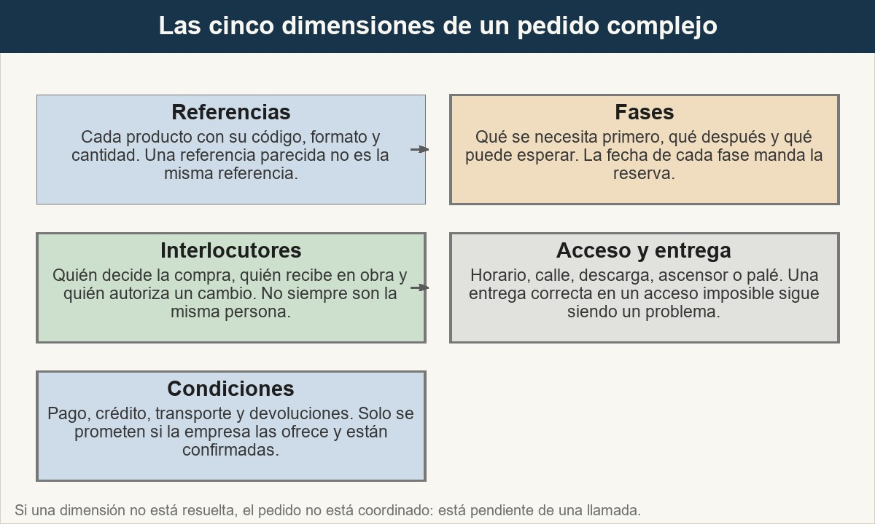
1 · Lo que hace complejo un pedido no es el volumen
La complejidad viene de las dimensiones que se cruzan, no del tamaño del pedido. Descomponerlas es el primer paso para coordinar.
Ver imagen original en el OA
Notes:
Imagen del OA: assets/fig-1-complejidad.jpg
Texto alternativo: Cinco fuentes de complejidad de un pedido profesional: referencias, fases, interlocutores, acceso y condiciones.
Pie: La complejidad viene de las dimensiones que se cruzan, no del tamaño del pedido. Descomponerlas es el primer paso para coordinar.
Enlace: https://pinturasespecializadas.lumbre.lat/object/coordinar-clientes-profesionales-y-pedidos-complejos

Slide 13
Actividad 1 · Opción múltiple
Sección: 1 · Lo que hace complejo un pedido no es el volumen
Un pedido de 60 botes de una sola referencia, para recoger en tienda, con stock en el almacén, es sencillo. ¿Qué convierte un pedido pequeño en complejo?
A) Que el cliente sea profesional y pida factura.
B) Que tenga varias referencias, fases, interlocutores o un acceso y unas condiciones que hay que coordinar.
C) Que el importe supere el ticket medio de la tienda.
D) Que el cliente llame por teléfono en lugar de venir al mostrador.
Coordinar clientes profesionales y pedidos complejos
13 / 84
Notes:
Solución: B) Que tenga varias referencias, fases, interlocutores o un acceso y unas condiciones que hay que coordinar.
Explicación: La factura o el canal no convierten por sí solos un pedido en complejo. Lo que exige coordinación es la combinación de referencias, fases, personas, accesos y condiciones. Un pedido de 60 botes con una sola línea y recogida puede resolverse con una reserva; uno de 24 botes con dos fases y dos tiendas necesita un plan.
Evidencia: Cinco dimensiones de complejidad del apartado 1.
Enlace al OA: https://pinturasespecializadas.lumbre.lat/object/coordinar-clientes-profesionales-y-pedidos-complejos

Slide 14
2 · Entender la necesidad y el plazo real · 1 de 3
«Lo necesito para el viernes» no siempre significa lo mismo. Puede significar que el pintor empieza el viernes, que la primera fase debe estar seca el lunes o que el cliente de la obra visita el hotel el sábado. La fecha que importa no es la que se dice primero, sino la que tiene una consecuencia si se incumple.
Coordinar clientes profesionales y pedidos complejos
14 / 84

Slide 15
2 · Entender la necesidad y el plazo real · 2 de 3
Para entenderla hay que preguntar por la fase, no por el pedido entero. ¿Qué se pinta primero? ¿Qué referencia es imprescindible y cuál puede esperar? ¿Quién recibe el material y a qué hora? ¿Qué pasa si llega el lunes en vez del viernes? ¿Hay otra persona que pueda recibir? ¿Se puede sustituir una referencia por otra equivalente o el color está aprobado? ¿Quién decide un cambio: el reformista, el encargado de la obra o el propietario?
Coordinar clientes profesionales y pedidos complejos
15 / 84
Notes:
Continuación de «2 · Entender la necesidad y el plazo real» (2 de 3).

Slide 16
2 · Entender la necesidad y el plazo real · 3 de 3
Las respuestas se registran en la ficha. Una necesidad bien entendida permite priorizar: si la segunda fase no empieza hasta el martes, no hay motivo para bloquear seis botes el viernes; se reservan y se trasladan el lunes. Y si el acceso solo recibe hasta las 9:30, la fecha comprometida incluye esa hora, no solo el día.
Coordinar clientes profesionales y pedidos complejos
16 / 84
Notes:
Continuación de «2 · Entender la necesidad y el plazo real» (3 de 3).

Slide 17
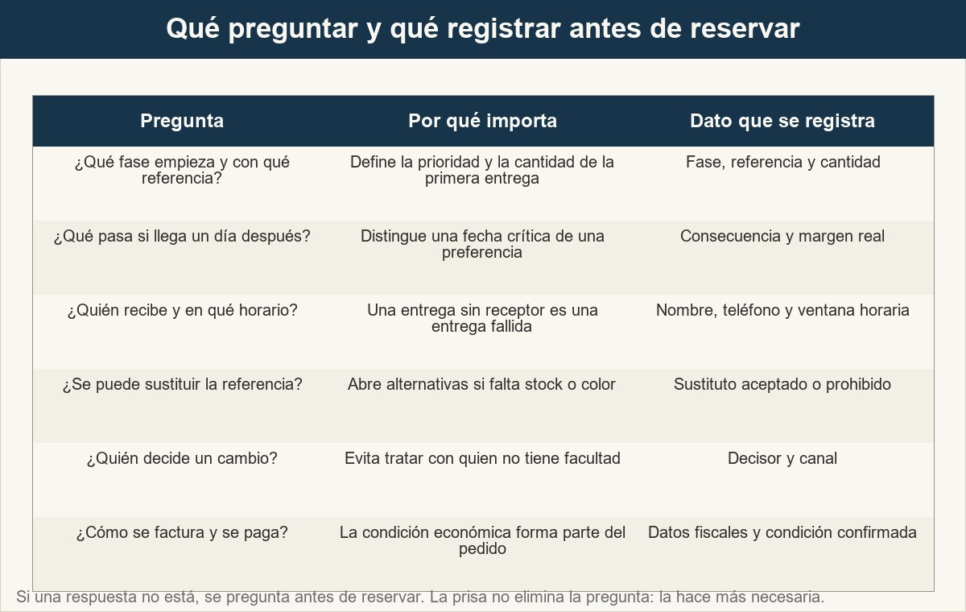
2 · Entender la necesidad y el plazo real
Seis preguntas que convierten una frase en un requisito. La columna de la derecha es lo que hay que registrar, no lo que se recuerda.
Ver imagen original en el OA
Notes:
Imagen del OA: assets/fig-2-preguntas.jpg
Texto alternativo: Matriz de preguntas para entender un pedido profesional: fase, referencia imprescindible, receptor, consecuencia del retraso, sustitución y decisor.
Pie: Seis preguntas que convierten una frase en un requisito. La columna de la derecha es lo que hay que registrar, no lo que se recuerda.
Enlace: https://pinturasespecializadas.lumbre.lat/object/coordinar-clientes-profesionales-y-pedidos-complejos

Slide 18
Actividad 2 · Relacionar · 1 de 2
Sección: 2 · Entender la necesidad y el plazo real
Une cada necesidad del cliente con la pregunta que la aclara.
Columna A
1. «Necesito los botes el viernes»
2. «Mándalo todo a la obra»
3. «Ese blanco no me vale, pero otro sí»
4. «Ya te pagaré a final de mes»
5. «La segunda fase es la semana que viene»
Columna B
A) ¿Quién recibe, en qué horario y con qué acceso?
Coordinar clientes profesionales y pedidos complejos
18 / 84
Notes:
Solución: «Necesito los botes el viernes» → ¿Qué fase empieza el viernes y qué pasa si llega el lunes?
«Mándalo todo a la obra» → ¿Quién recibe, en qué horario y con qué acceso?
«Ese blanco no me vale, pero otro sí» → ¿Qué referencia alternativa está aprobada y quién lo decide?
«Ya te pagaré a final de mes» → ¿La empresa ofrece crédito y quién lo autoriza?
«La segunda fase es la semana que viene» → ¿Qué cantidad se reserva y cuándo se traslada?
Evidencia: Preguntas de cualificación del apartado 2.
Enlace al OA: https://pinturasespecializadas.lumbre.lat/object/coordinar-clientes-profesionales-y-pedidos-complejos

Slide 19
Actividad 2 · Relacionar · 2 de 2
B) ¿Qué referencia alternativa está aprobada y quién lo decide?
C) ¿La empresa ofrece crédito y quién lo autoriza?
D) ¿Qué cantidad se reserva y cuándo se traslada?
E) ¿Qué fase empieza el viernes y qué pasa si llega el lunes?
Coordinar clientes profesionales y pedidos complejos
19 / 84
Notes:
Continuación de «Actividad 2 · Relacionar» (2 de 2).

Slide 20
3 · Disponibilidad confirmada: sistema, conteo y reserva · 1 de 3
«Hay stock» es una frase que necesita tres comprobaciones. La primera es el sistema: qué unidades figuran y en qué tienda. La segunda es el conteo físico de las referencias críticas, porque el sistema puede arrastrar una diferencia. La tercera es la reserva: apartar las unidades para ese pedido, con un responsable y una fecha, para que no se vendan por mostrador mientras se organiza la entrega.
Coordinar clientes profesionales y pedidos complejos
20 / 84

Slide 21
3 · Disponibilidad confirmada: sistema, conteo y reserva · 2 de 3
En el caso ficticio, la referencia principal tiene 12 unidades en la Tienda Centro, 10 en la Tienda Polígono y 4 en la Tienda Este: 26 en total. El pedido completo es de 24. La primera fase necesita 18; la segunda, 6. La referencia secundaria tiene 8 en la Tienda Centro y se necesita completa el viernes. La disponibilidad confirmada permite decir: 18 para el viernes (12 del centro y 6 trasladadas desde la Tienda Polígono), 8 de la secundaria y 6 reservadas para la segunda fase (4 en la Tienda Este y 2 de las que quedan en la Tienda Polígono).
Coordinar clientes profesionales y pedidos complejos
21 / 84
Notes:
Continuación de «3 · Disponibilidad confirmada: sistema, conteo y reserva» (2 de 3).

Slide 22
3 · Disponibilidad confirmada: sistema, conteo y reserva · 3 de 3
La reserva no es un favor: es un compromiso. Si se reserva sin contar, se promete lo que no hay. Si se cuenta sin reservar, otro turno puede venderlo. Si se reserva sin fecha de liberación, el stock queda bloqueado para siempre. El encargado decide qué se reserva, hasta cuándo y quién puede liberarlo.
Coordinar clientes profesionales y pedidos complejos
22 / 84
Notes:
Continuación de «3 · Disponibilidad confirmada: sistema, conteo y reserva» (3 de 3).

Slide 23
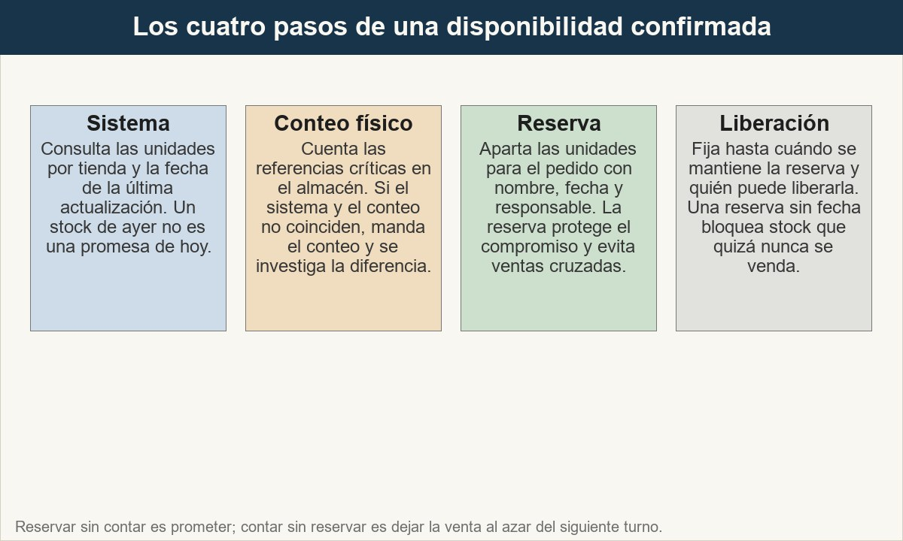
3 · Disponibilidad confirmada: sistema, conteo y reserva
La disponibilidad confirmada no es una cifra del sistema: es una cifra comprobada, apartada y con fecha. Sin las cuatro, es una suposición.
Ver imagen original en el OA
Notes:
Imagen del OA: assets/fig-3-disponibilidad.jpg
Texto alternativo: Cuatro tarjetas: sistema, conteo físico, reserva y fecha de liberación, con la idea de que las cuatro forman una disponibilidad confirmada.
Pie: La disponibilidad confirmada no es una cifra del sistema: es una cifra comprobada, apartada y con fecha. Sin las cuatro, es una suposición.
Enlace: https://pinturasespecializadas.lumbre.lat/object/coordinar-clientes-profesionales-y-pedidos-complejos

Slide 24
Sección
3 · Disponibilidad confirmada: sistema, conteo y reserva · Ejemplo resuelto (datos ficticios): reservar un pedido de dos fases · Paso 1 de 5
1. Descompón el pedido
Referencia A: 24 botes (18 para la fase 1 del viernes y 6 para la fase 2 del martes). Referencia B: 8 botes para el viernes. Total: 32 botes en dos fases.
Coordinar clientes profesionales y pedidos complejos
24 / 84
Notes:
Recorrido: Ejemplo resuelto (datos ficticios): reservar un pedido de dos fases
Paso 1 de 5: 1. Descompón el pedido
Texto del paso: Referencia A: 24 botes (18 para la fase 1 del viernes y 6 para la fase 2 del martes). Referencia B: 8 botes para el viernes. Total: 32 botes en dos fases.
Enlace: https://pinturasespecializadas.lumbre.lat/object/coordinar-clientes-profesionales-y-pedidos-complejos

Slide 25
Sección
3 · Disponibilidad confirmada: sistema, conteo y reserva · Ejemplo resuelto (datos ficticios): reservar un pedido de dos fases · Paso 2 de 5
2. Comprueba el sistema y el conteo
A: 12 en la Tienda Centro, 10 en la Tienda Polígono y 4 en la Tienda Este, 26 en total. B: 8 en la Tienda Centro. El conteo físico confirma las cifras; si no coincidiera, se investiga antes de reservar.
Coordinar clientes profesionales y pedidos complejos
25 / 84
Notes:
Recorrido: Ejemplo resuelto (datos ficticios): reservar un pedido de dos fases
Paso 2 de 5: 2. Comprueba el sistema y el conteo
Texto del paso: A: 12 en la Tienda Centro, 10 en la Tienda Polígono y 4 en la Tienda Este, 26 en total. B: 8 en la Tienda Centro. El conteo físico confirma las cifras; si no coincidiera, se investiga antes de reservar.
Enlace: https://pinturasespecializadas.lumbre.lat/object/coordinar-clientes-profesionales-y-pedidos-complejos

Slide 26
Sección
3 · Disponibilidad confirmada: sistema, conteo y reserva · Ejemplo resuelto (datos ficticios): reservar un pedido de dos fases · Paso 3 de 5
3. Reserva la primera fase
18 de A para el viernes: 12 del centro y 6 de la Tienda Polígono, que se trasladan. 8 de B del centro. La reserva se anota con fecha, pedido y responsable.
Coordinar clientes profesionales y pedidos complejos
26 / 84
Notes:
Recorrido: Ejemplo resuelto (datos ficticios): reservar un pedido de dos fases
Paso 3 de 5: 3. Reserva la primera fase
Texto del paso: 18 de A para el viernes: 12 del centro y 6 de la Tienda Polígono, que se trasladan. 8 de B del centro. La reserva se anota con fecha, pedido y responsable.
Enlace: https://pinturasespecializadas.lumbre.lat/object/coordinar-clientes-profesionales-y-pedidos-complejos

Slide 27
Sección
3 · Disponibilidad confirmada: sistema, conteo y reserva · Ejemplo resuelto (datos ficticios): reservar un pedido de dos fases · Paso 4 de 5
4. Reserva la segunda fase
Quedan 4 de A en la Tienda Polígono y 4 en la Tienda Este: 8 unidades. Se reservan 6 para el martes y se dejan 2 como margen por si hay una rotura o un cambio de última hora.
Coordinar clientes profesionales y pedidos complejos
27 / 84
Notes:
Recorrido: Ejemplo resuelto (datos ficticios): reservar un pedido de dos fases
Paso 4 de 5: 4. Reserva la segunda fase
Texto del paso: Quedan 4 de A en la Tienda Polígono y 4 en la Tienda Este: 8 unidades. Se reservan 6 para el martes y se dejan 2 como margen por si hay una rotura o un cambio de última hora.
Enlace: https://pinturasespecializadas.lumbre.lat/object/coordinar-clientes-profesionales-y-pedidos-complejos

Slide 28
Sección
3 · Disponibilidad confirmada: sistema, conteo y reserva · Ejemplo resuelto (datos ficticios): reservar un pedido de dos fases · Paso 5 de 5
5. Fija la fecha de liberación
Si el cliente no confirma la segunda fase antes del lunes, las 6 unidades se liberan o se reasignan. La reserva no puede quedarse abierta indefinidamente.
Coordinar clientes profesionales y pedidos complejos
28 / 84
Notes:
Recorrido: Ejemplo resuelto (datos ficticios): reservar un pedido de dos fases
Paso 5 de 5: 5. Fija la fecha de liberación
Texto del paso: Si el cliente no confirma la segunda fase antes del lunes, las 6 unidades se liberan o se reasignan. La reserva no puede quedarse abierta indefinidamente.
Enlace: https://pinturasespecializadas.lumbre.lat/object/coordinar-clientes-profesionales-y-pedidos-complejos

Slide 29
Actividad 3 · Respuesta numérica
Sección: 3 · Disponibilidad confirmada: sistema, conteo y reserva
Supuesto ficticio: hay 26 botes disponibles de la referencia A y se reservan 18 para la primera fase. ¿Cuántos botes quedan disponibles para la segunda fase?
Respuesta numérica (botes): ________________
Coordinar clientes profesionales y pedidos complejos
29 / 84
Notes:
Solución: 8 botes (tolerancia ±0.01)
Explicación: 26 - 18 = 8 botes. La segunda fase necesita 6; quedan 2 de margen. Si la reserva de la primera fase se ampliara o el conteo físico fuera menor, habría que replanificar antes de prometer el martes.
Evidencia: Cálculo de disponibilidad y reserva del apartado 3.
Enlace al OA: https://pinturasespecializadas.lumbre.lat/object/coordinar-clientes-profesionales-y-pedidos-complejos

Slide 30
4 · Reservas, entregas parciales y palés · 1 de 3
Una entrega parcial es entregar una parte del pedido y dejar el resto para más adelante. Solo tiene sentido cuando el cliente la acepta, cuando la empresa puede ejecutarla y cuando cada parte queda documentada. En el caso del hotel, la fase 1 sale el viernes y la fase 2 el martes; si se entrega todo el viernes, el cliente almacena material que no necesita y asume riesgo de daño; si se entrega solo una parte sin decirlo, el cliente cree que el pedido está incompleto.
Coordinar clientes profesionales y pedidos complejos
30 / 84

Slide 31
4 · Reservas, entregas parciales y palés · 2 de 3
La preparación del palé es parte de la coordinación. Cada bulto debe llevar la referencia, la cantidad y la fase. Un palé mezclado con material de dos fases es una fuente de errores en obra: alguien abre la caja equivocada, se pinta con la referencia que no toca o se pierde el material que estaba reservado. La etiqueta no es decoración: es la forma de que el receptor sepa qué tiene delante.
Coordinar clientes profesionales y pedidos complejos
31 / 84
Notes:
Continuación de «4 · Reservas, entregas parciales y palés» (2 de 3).

Slide 32
4 · Reservas, entregas parciales y palés · 3 de 3
Si la empresa ofrece reparto, se confirma el transporte, la ventana horaria, el acceso y quién firma el albarán. Si no lo ofrece, se acuerda la recogida y se avisa de lo que el cliente debe traer para cargar. En ningún caso se promete una entrega a domicilio como si fuera un servicio garantizado: es una actividad condicionada a que la empresa la preste y a que esté confirmada para ese día.
Coordinar clientes profesionales y pedidos complejos
32 / 84
Notes:
Continuación de «4 · Reservas, entregas parciales y palés» (3 de 3).

Slide 33
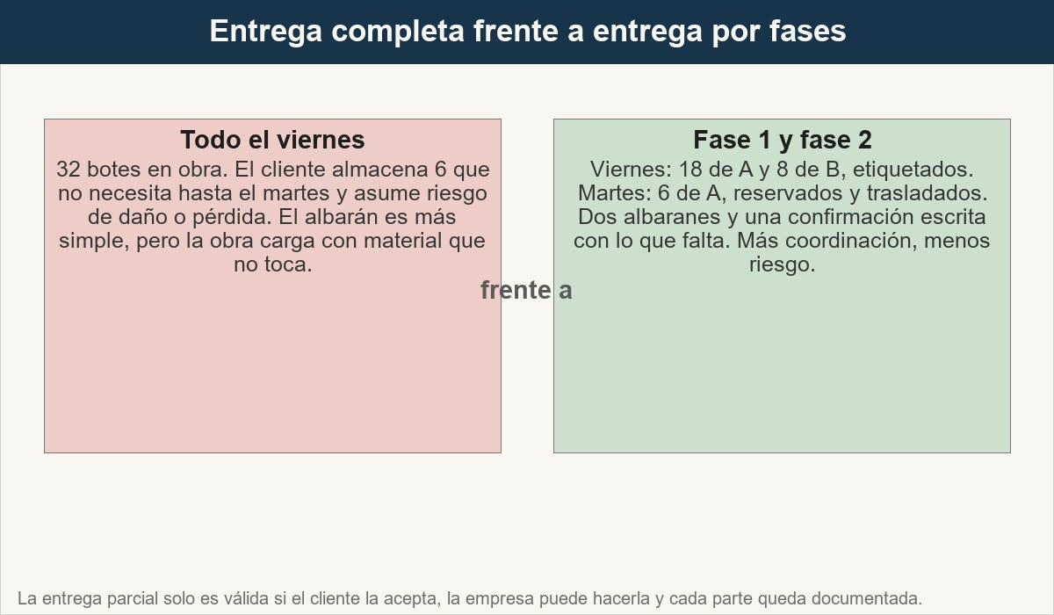
4 · Reservas, entregas parciales y palés
La entrega parcial bien documentada reduce el almacenamiento en obra y el riesgo de error; la entrega parcial sin registro parece un pedido incompleto.
Ver imagen original en el OA
Notes:
Imagen del OA: assets/fig-4-parcial.jpg
Texto alternativo: Comparación entre entregar todo el pedido de una vez y entregar por fases con reservas y etiquetas.
Pie: La entrega parcial bien documentada reduce el almacenamiento en obra y el riesgo de error; la entrega parcial sin registro parece un pedido incompleto.
Enlace: https://pinturasespecializadas.lumbre.lat/object/coordinar-clientes-profesionales-y-pedidos-complejos

Slide 34
Sección
4 · Reservas, entregas parciales y palés · Ejemplo resuelto (caso ficticio): preparar la entrega de la fase 1 · Paso 1 de 5
1. Separa por fases
Fase 1: 18 de A y 8 de B. Fase 2: 6 de A. No se mezclan en el mismo palé. Cada grupo lleva una etiqueta con obra, fase, referencia y cantidad.
Coordinar clientes profesionales y pedidos complejos
34 / 84
Notes:
Recorrido: Ejemplo resuelto (caso ficticio): preparar la entrega de la fase 1
Paso 1 de 5: 1. Separa por fases
Texto del paso: Fase 1: 18 de A y 8 de B. Fase 2: 6 de A. No se mezclan en el mismo palé. Cada grupo lleva una etiqueta con obra, fase, referencia y cantidad.
Enlace: https://pinturasespecializadas.lumbre.lat/object/coordinar-clientes-profesionales-y-pedidos-complejos

Slide 35
Sección
4 · Reservas, entregas parciales y palés · Ejemplo resuelto (caso ficticio): preparar la entrega de la fase 1 · Paso 2 de 5
2. Comprueba el acceso
La obra recibe hasta las 9:30 por un callejón. Se confirma la hora con el encargado de obra y se avisa al transportista. Si no se puede cumplir la ventana, se propone otra hora antes de cargar.
Coordinar clientes profesionales y pedidos complejos
35 / 84
Notes:
Recorrido: Ejemplo resuelto (caso ficticio): preparar la entrega de la fase 1
Paso 2 de 5: 2. Comprueba el acceso
Texto del paso: La obra recibe hasta las 9:30 por un callejón. Se confirma la hora con el encargado de obra y se avisa al transportista. Si no se puede cumplir la ventana, se propone otra hora antes de cargar.
Enlace: https://pinturasespecializadas.lumbre.lat/object/coordinar-clientes-profesionales-y-pedidos-complejos

Slide 36
Sección
4 · Reservas, entregas parciales y palés · Ejemplo resuelto (caso ficticio): preparar la entrega de la fase 1 · Paso 3 de 5
3. Confirma el transporte
Solo si la empresa ofrece el servicio y está confirmado para ese día. Se registra quién lo autoriza, el coste si lo hay y quién asume ese coste. Si no hay reparto, se acuerda la recogida.
Coordinar clientes profesionales y pedidos complejos
36 / 84
Notes:
Recorrido: Ejemplo resuelto (caso ficticio): preparar la entrega de la fase 1
Paso 3 de 5: 3. Confirma el transporte
Texto del paso: Solo si la empresa ofrece el servicio y está confirmado para ese día. Se registra quién lo autoriza, el coste si lo hay y quién asume ese coste. Si no hay reparto, se acuerda la recogida.
Enlace: https://pinturasespecializadas.lumbre.lat/object/coordinar-clientes-profesionales-y-pedidos-complejos

Slide 37
Sección
4 · Reservas, entregas parciales y palés · Ejemplo resuelto (caso ficticio): preparar la entrega de la fase 1 · Paso 4 de 5
4. Prepara la documentación
Albarán con referencias, cantidades y fase. El receptor firma lo que recibe, no lo que falta. La segunda fase queda en la ficha como pendiente con fecha.
Coordinar clientes profesionales y pedidos complejos
37 / 84
Notes:
Recorrido: Ejemplo resuelto (caso ficticio): preparar la entrega de la fase 1
Paso 4 de 5: 4. Prepara la documentación
Texto del paso: Albarán con referencias, cantidades y fase. El receptor firma lo que recibe, no lo que falta. La segunda fase queda en la ficha como pendiente con fecha.
Enlace: https://pinturasespecializadas.lumbre.lat/object/coordinar-clientes-profesionales-y-pedidos-complejos

Slide 38
Sección
4 · Reservas, entregas parciales y palés · Ejemplo resuelto (caso ficticio): preparar la entrega de la fase 1 · Paso 5 de 5
5. Comunica una sola versión
El cliente recibe un mensaje con lo confirmado del viernes, lo reservado para el martes y lo que sigue pendiente. La misma versión se comparte con la tienda que transfiere y con quien atienda el mostrador.
Coordinar clientes profesionales y pedidos complejos
38 / 84
Notes:
Recorrido: Ejemplo resuelto (caso ficticio): preparar la entrega de la fase 1
Paso 5 de 5: 5. Comunica una sola versión
Texto del paso: El cliente recibe un mensaje con lo confirmado del viernes, lo reservado para el martes y lo que sigue pendiente. La misma versión se comparte con la tienda que transfiere y con quien atienda el mostrador.
Enlace: https://pinturasespecializadas.lumbre.lat/object/coordinar-clientes-profesionales-y-pedidos-complejos

Slide 39
Actividad 4 · Clasificar · 1 de 2
Sección: 4 · Reservas, entregas parciales y palés
Clasifica cada acción según el momento del pedido en el que toca hacerla.
Categorías
• Antes de prometer
• Al reservar
• Al entregar
1. Comprobar sistema y conteo físico de las referencias críticas.
2. Confirmar la ventana horaria y el acceso a la obra.
Coordinar clientes profesionales y pedidos complejos
39 / 84
Notes:
Solución: 1. Comprobar sistema y conteo físico de las referencias críticas. → Antes de prometer
2. Confirmar la ventana horaria y el acceso a la obra. → Antes de prometer
3. Anotar cantidades, fase y responsable de la reserva. → Al reservar
4. Fijar la fecha de liberación de las unidades reservadas. → Al reservar
5. Etiquetar cada bulto con obra, fase, referencia y cantidad. → Al entregar
6. Firmar el albarán con lo que se entrega y dejar constancia de lo que falta. → Al entregar
Evidencia: Secuencia de disponibilidad, reserva y entrega de los apartados 3 y 4.
Enlace al OA: https://pinturasespecializadas.lumbre.lat/object/coordinar-clientes-profesionales-y-pedidos-complejos

Slide 40
Actividad 4 · Clasificar · 2 de 2
3. Anotar cantidades, fase y responsable de la reserva.
4. Fijar la fecha de liberación de las unidades reservadas.
5. Etiquetar cada bulto con obra, fase, referencia y cantidad.
6. Firmar el albarán con lo que se entrega y dejar constancia de lo que falta.
Clasifica cada elemento en una de las categorías.
Coordinar clientes profesionales y pedidos complejos
40 / 84
Notes:
Continuación de «Actividad 4 · Clasificar» (2 de 2).

Slide 41
5 · Coordinación entre tiendas: una sola voz · 1 de 3
Cuando un pedido se cubre con stock de varias tiendas, el riesgo ya no es la falta de material: es la falta de coordinación. la ciudad reserva 12, Tienda Polígono 6, Tienda Este 4 y el cliente recibe tres mensajes distintos con tres fechas distintas. Al final, nadie sabe qué está reservado, qué se ha trasladado y qué falta.
Coordinar clientes profesionales y pedidos complejos
41 / 84

Slide 42
5 · Coordinación entre tiendas: una sola voz · 2 de 3
La solución es nombrar un responsable único del pedido, que puede ser el encargado de la tienda que atiende al cliente. Ese responsable lanza la solicitud de transferencia con referencia, cantidad, tienda de origen, tienda o obra de destino y fecha; la tienda de origen confirma la preparación y el traslado; la tienda de destino confirma la recepción. El cliente recibe una sola versión, la del responsable, no la de cada tienda.
Coordinar clientes profesionales y pedidos complejos
42 / 84
Notes:
Continuación de «5 · Coordinación entre tiendas: una sola voz» (2 de 3).

Slide 43
5 · Coordinación entre tiendas: una sola voz · 3 de 3
La coordinación también exige comprobar que la transferencia no rompe otra reserva. Si Tienda Polígono tiene 10 unidades y 4 están comprometidas para otro cliente, solo puede transferir 6. El sistema debe reflejar la reserva, y si no lo hace, se anota en la ficha y se avisa a quien corresponda. Un traslado que deja a otro cliente sin material no es una solución: es un problema trasladado.
Coordinar clientes profesionales y pedidos complejos
43 / 84
Notes:
Continuación de «5 · Coordinación entre tiendas: una sola voz» (3 de 3).

Slide 44
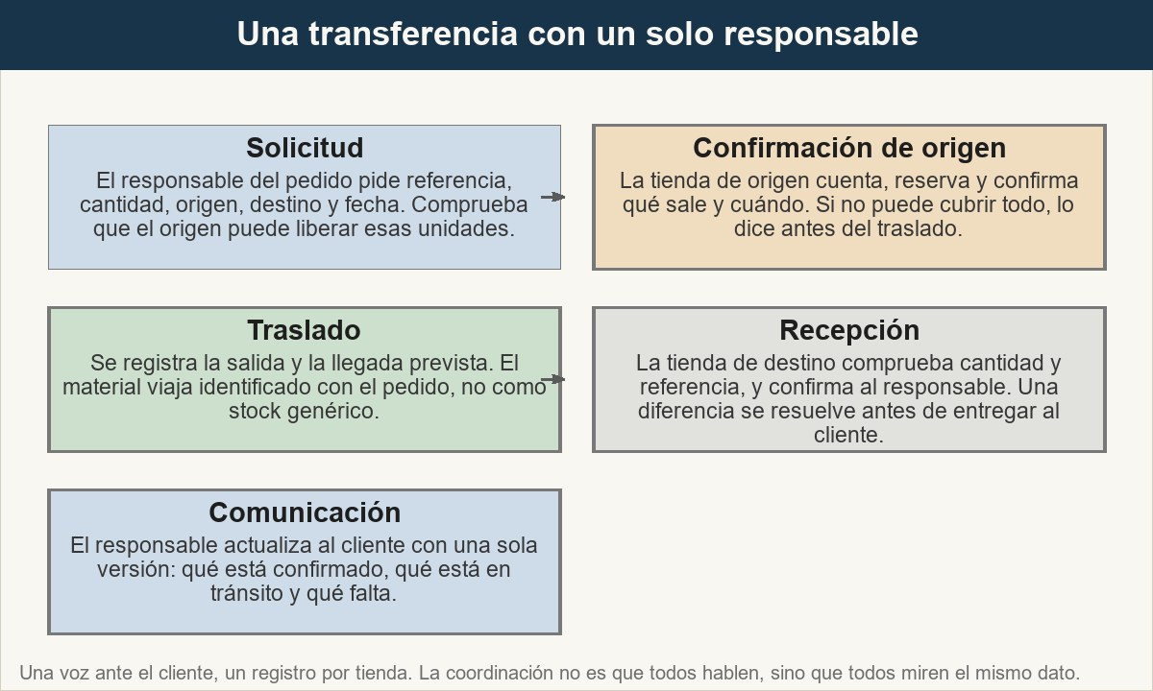
5 · Coordinación entre tiendas: una sola voz
La transferencia tiene cinco pasos y un solo responsable. Si cada tienda comunica por su cuenta, el cliente recibe versiones incompatibles.
Ver imagen original en el OA
Notes:
Imagen del OA: assets/fig-5-transferencia.jpg
Texto alternativo: Flujo de una transferencia entre tiendas: solicitud, confirmación de origen, traslado, recepción y comunicación al cliente.
Pie: La transferencia tiene cinco pasos y un solo responsable. Si cada tienda comunica por su cuenta, el cliente recibe versiones incompatibles.
Enlace: https://pinturasespecializadas.lumbre.lat/object/coordinar-clientes-profesionales-y-pedidos-complejos

Slide 45
Actividad 5 · Detective de errores · 1 de 2
Sección: 5 · Coordinación entre tiendas: una sola voz
Seis frases de un pedido repartido entre tiendas. Marca las que rompen la coordinación.
A) «la ciudad dice que hay 12, así que prometo las 24 sin preguntar a Tienda Polígono.»
B) «Hay un responsable único del pedido y todas las tiendas le confirman a él.»
C) «Si Tienda Polígono tiene 10 pero 4 están reservadas, transfiero las 10 igual.»
Coordinar clientes profesionales y pedidos complejos
45 / 84
Notes:
Solución: B) «Hay un responsable único del pedido y todas las tiendas le confirman a él.»
Explicación: La primera promete con el stock de una sola tienda sin comprobar las demás. La tercera transfiere unidades comprometidas y deja a otro cliente sin material. La quinta multiplica las versiones y traslada al cliente la descoordinación interna. Las otras tres describen el control correcto: responsable único, confirmación de origen y resolución antes de entregar.
Evidencia: Reglas de coordinación y transferencia del apartado 5.
Enlace al OA: https://pinturasespecializadas.lumbre.lat/object/coordinar-clientes-profesionales-y-pedidos-complejos

Slide 46
Actividad 5 · Detective de errores · 2 de 2
D) «La tienda de origen confirma qué puede liberar antes de que se lo pida al cliente.»
E) «Cada tienda llama al cliente con su fecha; ya se aclararán.»
F) «Si el traslado llega incompleto, se resuelve antes de entregar y se actualiza la ficha.»
Coordinar clientes profesionales y pedidos complejos
46 / 84
Notes:
Continuación de «Actividad 5 · Detective de errores» (2 de 2).

Slide 47
6 · Prometer, confirmar y actividades condicionadas · 1 de 4
La diferencia entre prometer y confirmar no es el tono: es el contenido. Una promesa dice «mañana lo tienes». Una confirmación dice qué producto, qué cantidad, de qué tienda sale, cuándo se prepara, quién lo recibe y qué queda pendiente. La confirmación se escribe y se envía; la promesa se olvida y se discute.
Coordinar clientes profesionales y pedidos complejos
47 / 84

Slide 48
6 · Prometer, confirmar y actividades condicionadas · 2 de 4
Hay dos actividades que en esta ruta se tratan siempre como condicionadas: el reparto a domicilio y el crédito a clientes. No se presentan como servicios confirmados de Pinturas Especializadas porque no consta que lo sean en todos los casos. Si la empresa los ofrece, se confirman sus condiciones, su coste y quién los autoriza antes de incluirlos en la respuesta. Si no los ofrece, se dice con claridad y se propone la alternativa: recogida en tienda, pago en el momento o la condición que sí esté aprobada.
Coordinar clientes profesionales y pedidos complejos
48 / 84
Notes:
Continuación de «6 · Prometer, confirmar y actividades condicionadas» (2 de 4).

Slide 49
6 · Prometer, confirmar y actividades condicionadas · 3 de 4
El encargado no debe improvisar una condición para cerrar el pedido. Una entrega prometida y no realizada o un pago aplazado sin autorización son deudas que alguien tendrá que asumir después. La respuesta profesional puede ser: «te confirmo el material y la fecha de preparación; el transporte y la forma de pago los consulto y te digo algo hoy antes de las cinco». Es una respuesta con plazo, no una evasiva.
Coordinar clientes profesionales y pedidos complejos
49 / 84
Notes:
Continuación de «6 · Prometer, confirmar y actividades condicionadas» (3 de 4).

Slide 50
6 · Prometer, confirmar y actividades condicionadas · 4 de 4
Reparto y crédito: solo si la empresa lo ofrece
No trates el reparto a domicilio ni el crédito como servicios garantizados. Son actividades condicionadas: si la empresa las ofrece, tienen condiciones, coste y autorización; si no, se ofrecen alternativas. Prometerlas sin confirmación compromete a la casa y deja al cliente con una expectativa que la tienda no puede cumplir.
Coordinar clientes profesionales y pedidos complejos
50 / 84
Notes:
Continuación de «6 · Prometer, confirmar y actividades condicionadas» (4 de 4).

Slide 51
Actividad 6 · Verdadero o falso
Sección: 6 · Prometer, confirmar y actividades condicionadas
Si el cliente es un profesional que compra mucho, el encargado puede prometer entrega en obra y pago a treinta días para no perder el pedido.
A) Verdadero
B) Falso
Coordinar clientes profesionales y pedidos complejos
51 / 84
Notes:
Solución: Falso
Explicación: El volumen del cliente no crea la facultad ni confirma el servicio. El reparto y el crédito son actividades condicionadas: deben estar ofrecidas por la empresa, con condiciones y autorización. Prometerlas sin confirmación compromete a la casa y traslada al cliente una expectativa que puede no cumplirse. Lo correcto es confirmar el material y dar un plazo para responder sobre transporte y pago.
Evidencia: Regla de actividades condicionadas del apartado 6.
Enlace al OA: https://pinturasespecializadas.lumbre.lat/object/coordinar-clientes-profesionales-y-pedidos-complejos

Slide 52
7 · La ficha del pedido complejo y el cierre · 1 de 5
La ficha del pedido complejo reúne en una página lo que si no se dispersa entre mensajes, albaranes y memoria: cliente y obra, interlocutores, referencias y cantidades por fase, disponibilidad comprobada, reservas, transferencias, entregas parciales, fecha comprometida, pendientes y responsable. No es un documento fiscal: es el plan operativo que permite que varias personas trabajen sobre el mismo pedido sin contradecirse.
Coordinar clientes profesionales y pedidos complejos
52 / 84

Slide 53
7 · La ficha del pedido complejo y el cierre · 2 de 5
La ficha se actualiza cada vez que cambia algo: una transferencia que se retrasa, una cantidad que se ajusta, una entrega que se divide. La versión que se envía al cliente sale de la ficha, no de una conversación paralela. Al cerrar el pedido, se comprueba que cada línea tiene su albarán, que lo pendiente tiene fecha y que la condición económica está confirmada o escalada.
Coordinar clientes profesionales y pedidos complejos
53 / 84
Notes:
Continuación de «7 · La ficha del pedido complejo y el cierre» (2 de 5).

Slide 54
7 · La ficha del pedido complejo y el cierre · 3 de 5
El encargado decide la organización dentro de su facultad: qué se reserva, qué se traslada, cómo se prepara y quién comunica. Escala cuando la operación necesita una condición que no puede autorizar, cuando dos tiendas no pueden cumplir la misma fecha o cuando el cliente pide un cambio que afecta a un pedido ya confirmado. El cierre no es «ya está entregado»: es «todo lo comprometido está documentado y lo que falta tiene responsable y fecha».
Coordinar clientes profesionales y pedidos complejos
54 / 84
Notes:
Continuación de «7 · La ficha del pedido complejo y el cierre» (3 de 5).

Slide 55
7 · La ficha del pedido complejo y el cierre · 4 de 5
La frase de confirmación
«Confirmado: [referencia y cantidad], [tienda o tiendas de origen], preparado para [recogida o entrega] el [día] a las [hora]. Pendiente: [lo que falta] con respuesta el [día]. Te envío el detalle por escrito.» Si no puedes completar los huecos, todavía no tienes una confirmación: tienes una promesa.
•
Revisar: fases, referencias, disponibilidad, reservas, transferencias y acceso a la obra.
Coordinar clientes profesionales y pedidos complejos
55 / 84
Notes:
Continuación de «7 · La ficha del pedido complejo y el cierre» (4 de 5).

Slide 56
7 · La ficha del pedido complejo y el cierre · 5 de 5
•
Preguntar: qué fase empieza, quién recibe, qué se puede sustituir y qué condición económica aplica.
•
Decidir: qué reservar, qué trasladar y qué entregar primero dentro de la facultad.
•
Registrar: ficha del pedido, albaranes, transferencias y pendientes con fecha.
•
Delegar o escalar: un responsable único del pedido; escalar reparto, crédito o cualquier conflicto entre tiendas.
Coordinar clientes profesionales y pedidos complejos
56 / 84
Notes:
Continuación de «7 · La ficha del pedido complejo y el cierre» (5 de 5).

Slide 57
Actividad 7 · Ordenar la secuencia
Sección: 7 · La ficha del pedido complejo y el cierre
Ordena el cierre de un pedido complejo.
A) Registrar necesidades, fases y referencias en la ficha
B) Comprobar albaranes, pendientes y condición económica
C) Verificar disponibilidad en sistema y conteo físico
D) Enviar al cliente una sola confirmación escrita
E) Confirmar reservas, transferencias y fecha comprometida
Coordinar clientes profesionales y pedidos complejos
57 / 84
Notes:
Solución: Registrar necesidades, fases y referencias en la ficha → Verificar disponibilidad en sistema y conteo físico → Confirmar reservas, transferencias y fecha comprometida → Enviar al cliente una sola confirmación escrita → Comprobar albaranes, pendientes y condición económica
Explicación: Primero se registra lo que el cliente necesita, después se comprueba la disponibilidad, luego se confirman reservas y fechas, se comunica una sola versión y se cierra comprobando albaranes y pendientes. Comunicar antes de reservar es la forma más rápida de prometer lo que no está asegurado.
Evidencia: Secuencia de la ficha y cierre del apartado 7.
Enlace al OA: https://pinturasespecializadas.lumbre.lat/object/coordinar-clientes-profesionales-y-pedidos-complejos

Slide 58
Herramienta de trabajo: ficha de pedido complejo
Copia esta ficha en una hoja de cálculo o en el cuaderno de pedidos profesionales. Las filas son un ejemplo ficticio del pedido del hotel para que se vea el nivel de detalle; los nombres, cantidades y fechas no son datos de Pinturas Especializadas. El reparto y el crédito aparecen como campos condicionados, no como servicios confirmados.
Coordinar clientes profesionales y pedidos complejos
58 / 84

Slide 59
Herramienta de trabajo: ficha de pedido complejo
Ficha de pedido complejo con ejemplo ficticio. Cada línea tiene un dato comprobable y un responsable.
Coordinar clientes profesionales y pedidos complejos
59 / 84
Notes:
Título completo de la tabla que sigue.

Slide 60
Tabla · 1 de 4
Bloque | Qué se registra | Ejemplo ficticio
Cliente y obra | Nombre, datos fiscales, dirección y referencia de la obra | Reformas Ponent · Hotel Palau · Obra 24-118
Interlocutores | Quién decide, quién recibe y quién autoriza cambios | Decide: P. Mas · Recibe: encargado de obra · Cambios: P. Mas
Referencias y fases | Referencia, formato, cantidad y fase | A: 18 fase 1 + 6 fase 2 · B: 8 fase 1
Coordinar clientes profesionales y pedidos complejos
60 / 84
Notes:
Tabla del OA: Tabla
Enlace: https://pinturasespecializadas.lumbre.lat/object/coordinar-clientes-profesionales-y-pedidos-complejos

Slide 61
Tabla · 2 de 4
Bloque | Qué se registra | Ejemplo ficticio
Disponibilidad | Sistema, conteo físico, fecha y diferencias | A: 12 la ciudad + 10 Tienda Polígono + 4 Tienda Este = 26 · B: 8 la ciudad
Reserva | Cantidad, tienda, responsable y fecha de liberación | 18 de A y 8 de B reservados hasta el lunes · Responsable: Marta
Transferencias | Origen, destino, cantidad, fecha y confirmación | 6 de A de la Tienda Polígono a la ciudad · Confirmado para el jueves
Coordinar clientes profesionales y pedidos complejos
61 / 84
Notes:
Tabla del OA: Tabla
Enlace: https://pinturasespecializadas.lumbre.lat/object/coordinar-clientes-profesionales-y-pedidos-complejos

Slide 62
Tabla · 3 de 4
Bloque | Qué se registra | Ejemplo ficticio
Entrega parcial | Qué se entrega, cuándo, dónde y quién firma | Fase 1: viernes 9:00 · Fase 2: martes siguiente
Fecha comprometida | Día y hora con la condición que la sostiene | Viernes antes de las 9:30, acceso por callejón
Condiciones | Transporte y pago: confirmados, condicionados o pendientes | Reparto: consultar si la empresa lo ofrece · Pago: pendiente de autorización
Coordinar clientes profesionales y pedidos complejos
62 / 84
Notes:
Tabla del OA: Tabla
Enlace: https://pinturasespecializadas.lumbre.lat/object/coordinar-clientes-profesionales-y-pedidos-complejos

Slide 63
Tabla · 4 de 4
Bloque | Qué se registra | Ejemplo ficticio
Pendientes | Qué falta, quién responde y para cuándo | Confirmar hora de acceso · Responder hoy a las 17:00
Responsable y registro | Una persona y el historial de comunicación | Marta · Confirmaciones enviadas al cliente y a Tienda Polígono
Coordinar clientes profesionales y pedidos complejos
63 / 84
Notes:
Tabla del OA: Tabla
Enlace: https://pinturasespecializadas.lumbre.lat/object/coordinar-clientes-profesionales-y-pedidos-complejos

Slide 64
Herramienta de trabajo: ficha de pedido complejo
Cómo usarla
Actualiza la ficha cada vez que cambie una fecha, una cantidad o una condición. La versión que recibe el cliente debe salir de la ficha, no de un mensaje suelto. Si una fila está vacía, el pedido tiene un hueco: asígnale responsable antes de cerrar.
Coordinar clientes profesionales y pedidos complejos
64 / 84

Slide 65
Repaso activo · Memoria: pieza y función · 1 de 2
Cara A | Cara B
Reserva | Apartar unidades para un pedido con fecha y responsable
Transferencia | Mover material de una tienda a otra con registro
Entrega parcial | Entregar una fase y dejar el resto documentado
Conteo físico | Comprobar las unidades reales de una referencia crítica
Coordinar clientes profesionales y pedidos complejos
65 / 84
Notes:
Tabla del OA: Repaso activo · Memoria: pieza y función
Enlace: https://pinturasespecializadas.lumbre.lat/object/coordinar-clientes-profesionales-y-pedidos-complejos

Slide 66
Repaso activo · Memoria: pieza y función · 2 de 2
Cara A | Cara B
Albarán | Dejar constancia de lo que se entrega y quién lo recibe
Responsable único | Una sola voz y una sola versión ante el cliente
Coordinar clientes profesionales y pedidos complejos
66 / 84
Notes:
Tabla del OA: Repaso activo · Memoria: pieza y función
Enlace: https://pinturasespecializadas.lumbre.lat/object/coordinar-clientes-profesionales-y-pedidos-complejos

Slide 67
Repaso activo · Memoria: pieza y función · Cómo practicar
Este es el contenido estático del juego. Para emparejar las cartas y practicar la interacción, abre el OA.
Abrir el juego en el OA
Coordinar clientes profesionales y pedidos complejos
67 / 84
Notes:
Juego de memoria: Repaso activo · Memoria: pieza y función
Enlace: https://pinturasespecializadas.lumbre.lat/object/coordinar-clientes-profesionales-y-pedidos-complejos

Slide 68
Repaso activo · Tarjetas de repaso rápido · Tarjeta 1 de 6
Pregunta
¿Qué hace complejo un pedido?
Coordinar clientes profesionales y pedidos complejos
68 / 84
Notes:
Anverso: ¿Qué hace complejo un pedido?
Reverso: Varias referencias, fases, interlocutores, accesos o condiciones que hay que coordinar, no solo el volumen.
Enlace: https://pinturasespecializadas.lumbre.lat/object/coordinar-clientes-profesionales-y-pedidos-complejos

Slide 69
Repaso activo · Tarjetas de repaso rápido · Tarjeta 1 de 6 · Respuesta
Respuesta
Varias referencias, fases, interlocutores, accesos o condiciones que hay que coordinar, no solo el volumen.
Coordinar clientes profesionales y pedidos complejos
69 / 84
Notes:
Respuesta de la tarjeta 1.

Slide 70
Repaso activo · Tarjetas de repaso rápido · Tarjeta 2 de 6
Pregunta
¿Cuándo está confirmada la disponibilidad?
Coordinar clientes profesionales y pedidos complejos
70 / 84
Notes:
Anverso: ¿Cuándo está confirmada la disponibilidad?
Reverso: Cuando se ha comprobado en sistema, se ha contado lo crítico, se ha reservado y se ha fijado una fecha de liberación.
Enlace: https://pinturasespecializadas.lumbre.lat/object/coordinar-clientes-profesionales-y-pedidos-complejos

Slide 71
Repaso activo · Tarjetas de repaso rápido · Tarjeta 2 de 6 · Respuesta
Respuesta
Cuando se ha comprobado en sistema, se ha contado lo crítico, se ha reservado y se ha fijado una fecha de liberación.
Coordinar clientes profesionales y pedidos complejos
71 / 84
Notes:
Respuesta de la tarjeta 2.

Slide 72
Repaso activo · Tarjetas de repaso rápido · Tarjeta 3 de 6
Pregunta
¿Cuándo se puede hacer una entrega parcial?
Coordinar clientes profesionales y pedidos complejos
72 / 84
Notes:
Anverso: ¿Cuándo se puede hacer una entrega parcial?
Reverso: Cuando el cliente la acepta, la empresa puede ejecutarla y cada parte queda documentada.
Enlace: https://pinturasespecializadas.lumbre.lat/object/coordinar-clientes-profesionales-y-pedidos-complejos

Slide 73
Repaso activo · Tarjetas de repaso rápido · Tarjeta 3 de 6 · Respuesta
Respuesta
Cuando el cliente la acepta, la empresa puede ejecutarla y cada parte queda documentada.
Coordinar clientes profesionales y pedidos complejos
73 / 84
Notes:
Respuesta de la tarjeta 3.

Slide 74
Repaso activo · Tarjetas de repaso rápido · Tarjeta 4 de 6
Pregunta
¿Cómo se coordina una transferencia?
Coordinar clientes profesionales y pedidos complejos
74 / 84
Notes:
Anverso: ¿Cómo se coordina una transferencia?
Reverso: Un responsable único, solicitud con datos, confirmación de origen, recepción en destino y una sola comunicación al cliente.
Enlace: https://pinturasespecializadas.lumbre.lat/object/coordinar-clientes-profesionales-y-pedidos-complejos

Slide 75
Repaso activo · Tarjetas de repaso rápido · Tarjeta 4 de 6 · Respuesta
Respuesta
Un responsable único, solicitud con datos, confirmación de origen, recepción en destino y una sola comunicación al cliente.
Coordinar clientes profesionales y pedidos complejos
75 / 84
Notes:
Respuesta de la tarjeta 4.

Slide 76
Repaso activo · Tarjetas de repaso rápido · Tarjeta 5 de 6
Pregunta
¿Qué no se promete sin confirmar?
Coordinar clientes profesionales y pedidos complejos
76 / 84
Notes:
Anverso: ¿Qué no se promete sin confirmar?
Reverso: Reparto a domicilio, crédito, plazos y cualquier condición que la empresa no haya confirmado.
Enlace: https://pinturasespecializadas.lumbre.lat/object/coordinar-clientes-profesionales-y-pedidos-complejos

Slide 77
Repaso activo · Tarjetas de repaso rápido · Tarjeta 5 de 6 · Respuesta
Respuesta
Reparto a domicilio, crédito, plazos y cualquier condición que la empresa no haya confirmado.
Coordinar clientes profesionales y pedidos complejos
77 / 84
Notes:
Respuesta de la tarjeta 5.

Slide 78
Repaso activo · Tarjetas de repaso rápido · Tarjeta 6 de 6
Pregunta
¿Qué contiene la ficha de pedido complejo?
Coordinar clientes profesionales y pedidos complejos
78 / 84
Notes:
Anverso: ¿Qué contiene la ficha de pedido complejo?
Reverso: Cliente y obra, interlocutores, referencias por fase, disponibilidad, reservas, transferencias, entregas, condiciones y pendientes.
Enlace: https://pinturasespecializadas.lumbre.lat/object/coordinar-clientes-profesionales-y-pedidos-complejos

Slide 79
Repaso activo · Tarjetas de repaso rápido · Tarjeta 6 de 6 · Respuesta
Respuesta
Cliente y obra, interlocutores, referencias por fase, disponibilidad, reservas, transferencias, entregas, condiciones y pendientes.
Coordinar clientes profesionales y pedidos complejos
79 / 84
Notes:
Respuesta de la tarjeta 6.

Slide 80
Chequeo: coordinar sin prometer de más · 1 de 2
Criterio de avance
Se considera superado con al menos 70% de acierto agregado en las actividades cubiertas.
Actividades cubiertas
• Opción múltiple · act-1
• Relacionar · act-2
• Respuesta numérica · act-3
• Clasificar · act-4
• Detective de errores · act-5
Coordinar clientes profesionales y pedidos complejos
80 / 84
Notes:
Compuerta de avance: Chequeo: coordinar sin prometer de más
Umbral declarado: 70%.
No se incluyen puntuaciones de ninguna sesión ni respuestas personales.
Enlace: https://pinturasespecializadas.lumbre.lat/object/coordinar-clientes-profesionales-y-pedidos-complejos

Slide 81
Chequeo: coordinar sin prometer de más · 2 de 2
• Verdadero o falso · act-6
• Ordenar la secuencia · act-7
Al superar: Sabes descomponer un pedido profesional, confirmar disponibilidad, reservar por fases, coordinar tiendas y comunicar una sola versión. Siguiente paso: revisar el conjunto de la ruta y aplicar el método en tu tienda.
Si aún no se alcanza: Vuelve a los apartados 3, 4 y 6. Los errores más caros son reservar sin contar, prometer reparto o crédito sin confirmación y dejar que cada tienda comunique una fecha distinta.
Coordinar clientes profesionales y pedidos complejos
81 / 84
Notes:
Continuación de «Chequeo: coordinar sin prometer de más» (2 de 2).

Slide 82
Para dominar este tema · 1 de 3
Coordinar un pedido profesional es convertir una frase en un plan: qué referencia, qué cantidad, qué fase, qué tienda, qué fecha y quién responde. Cuando el plan está escrito, la reserva protege el material, la transferencia lo mueve y la confirmación le dice al cliente la verdad. Cuando no está escrito, cada persona completa el hueco con una suposición distinta.
Coordinar clientes profesionales y pedidos complejos
82 / 84

Slide 83
Para dominar este tema · 2 de 3
La regla que resume la lección: contar antes de reservar, reservar antes de prometer, documentar antes de entregar y confirmar por escrito lo que falta. El reparto y el crédito se tratan como actividades condicionadas: si la empresa las ofrece, se confirman sus condiciones; si no, se propone una alternativa. Ninguna promesa vale más que un dato comprobado.
•
Fuente interna: «Convertir una solicitud en requisitos completos» (OA 28474), para la cualificación del pedido.
Coordinar clientes profesionales y pedidos complejos
83 / 84
Notes:
Continuación de «Para dominar este tema» (2 de 3).

Slide 84
Para dominar este tema · 3 de 3
•
Fuente interna: «Confirmar, reservar y comunicar plazos» (28475), para la diferencia entre prometer y confirmar.
•
Fuente interna: «Albaranes, facturas y datos de cliente» (28476), para la documentación de la entrega.
•
Relacionado en el portal: «Trabajar con profesionales del sector» (28509) y «Control de existencias y rotación» (28511).
•
Las cantidades, fechas y situaciones marcadas como ficticias son supuestos didácticos; no son datos de Pinturas Especializadas.
Coordinar clientes profesionales y pedidos complejos
84 / 84
Notes:
Continuación de «Para dominar este tema» (3 de 3).

